Slide 1
PLANEJAMENTO ESTRATÉGICO DE TI
Aula: 04
Prof.: Fabrício Varajão

Slide 2
Conteúdo
Processos
Análise de processos
Componentes
Resultados
Tipos de processos
MAMP

Slide 3
Processos
Envolve a transformação de um insumo em produto final. No interior do processo ocorrem transformações, que incluem as etapas necessárias para a obtenção do produto final, de valor agregado, que visam atender as necessidades e expectativas dos Clientes.

Slide 4
Processos
Um processo seria uma ordenação específica das atividades de trabalho no tempo e no espaço, com um começo, um fim, inputs e outputs claramente identificados, enfim, uma estrutura para ação.

Slide 5
Processos
Grupo de tarefas interligadas logicamente, que utilizam os recursos da organização para gerar os resultados definidos, de forma a apoiar os seus objetivos;
Dispõe de inputs, outputs, tempo, espaço, ordenação, objetivos e valores que, interligados logicamente, irão resultar em uma estrutura para fornecer produtos ou serviços ao cliente

Slide 6
Processos

Slide 7
Analisar Processos
Primeiro, ele só tem razão de existir se for para atender à necessidade de um Cliente;
Segundo, todo processo necessita agregar valor.

Slide 8
Componentes
Entradas: são os insumos necessários ao funcionamento do processo;
Saídas: são os produtos e informações geradas pelo processo;
Procedimentos de operação: são as várias operações, estruturadas de maneira lógica e preconcebida, que garantem a transformação dos insumos em produtos;
Critérios de controle: são os elementos de avaliação, baseados em padrões de desempenho pré-estabelecidos, que permitem a mensuração de resultados e o controle pelos gestores do processo;
Recursos humanos: são as pessoas envolvidas nas várias etapas de operação do processo;
Infra-estrutura: são os recursos materiais que criam as condições básicas para a operação do processo, como instalações, equipamentos, materiais de consumo etc.;
Tecnologia: são os recursos tecnológicos empregados, incluindo tanto os recursos físicos (computadores, máquinas etc.), como as técnicas e softwares.

Slide 9
Resultados
Bens;
Serviços; ou
Conjunto de ambos;
São diferenciados através da observação de algumas características:
Tangibilidade, Presença do cliente, Estocabilidade.

Slide 10
Classificando Processos
Processos Funcionais ou de Apoio: Têm seu início e término no contexto de uma mesma função ou especialidade. Exemplos de função: Compras, Contabilidade, Finanças...
Processos de Negócio ou Finalísticos: São aqueles que se servem das diversas funções organizacionais para gerar produtos mais diretamente relacionados à razão de existir da organização

Slide 11
Processos funcionais ou de Apoio
Geralmente, produzem resultados imperceptíveis para os clientes externos, mas são essenciais para a gestão efetiva da organização;
São centrados na organização;
Viabilizam o funcionamento dos vários subsistemas da organização;
Garantem o suporte adequado aos processos finalísticos.

Slide 12
Processos de negócio ou Finalísticos
Caracterizam a atuação da organização e são apoiados por outros processos internos, resultando no produto ou serviço que é recebido por um cliente externo;
São ligados à essência do funcionamento da organização;
São apoiados por outros processos internos;
Resultam no serviço ou produto que é recebido pelo cliente externo.

Slide 13
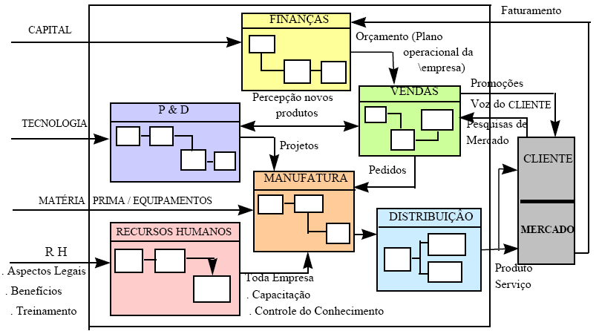
Processos de negócio ou Finalísticos

Slide 14
Processos de negócio ou Finalísticos
São multifuncionais no sentido da otimização, contribuindo para a otimização de diversas funções que os permeiam;
São multifuncionais no sentido da dependência, pois dependem do bom desempenho de todas as funções de que se servem;
Seus objetivos identificam-se de forma mais direta com a Missão da Organização;
Tendem a ser considerados Processos críticos, cujo insucesso impacta severamente o ambiente organizacional.

Slide 15
Dono do Processo
Sem um responsável, o processo caminha solto, sem condições de ser analisado e melhorado;
Garante a eficiência e a eficácia do processo;
Pessoa reconhecida por suas habilidades em lidar com todas as atividades que o compõem;
Necessita de autoridade para decidir sobre o que deve ser realizado para que o processo seja permanentemente melhorado.

Slide 16
Os 3Es
Eficiência: vinculada à redução de custos, à diminuição do tempo nas operações e a uma maior produtividade;
Eficácia: ligada à consecução dos objetivos pretendidos e à obtenção de resultados desejados;
Efetividade: centrada em aspectos éticos, de responsabilidade pública e social.

Slide 17
Hierarquia dos Processos

Slide 18
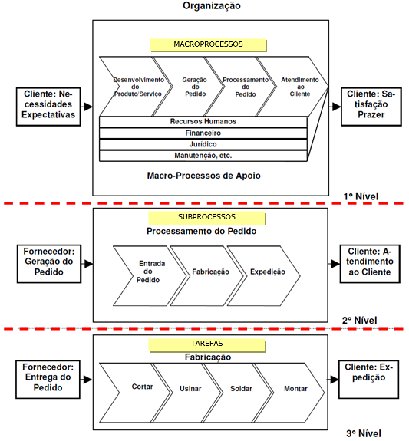

Slide 19
Hierarquia dos Processos
Macroprocesso - geralmente envolve mais que uma função na estrutura organizacional, e a sua operação têm um impacto significativo no modo como a organização funciona.
Subprocesso - é a parte que, inter-relacionada de forma lógica com outro subprocesso, realiza um objetivo específico em apoio ao macroprocesso.
Atividades são geralmente desempenhadas por uma unidade (pessoa ou departamento) e constituem a maior parte dos processos.
As atividades críticas são aquelas que têm papel crucial para a integridade do processo, ou seu resultado, onde propriedades que as tornam críticas são: tempo de início, produção ou término, criticidade da matéria-prima e/ou de equipamento.
Tarefa é o menor micro-enfoque do processo

Slide 20
Processos Críticos
Representa fator crítico aos demais processos;
Excesso de controle;
Ineficiência operacional;
Consome muitos recursos;
Risco para o operador;
Afeta a eficiência do processo global;
Processo gargalo;
Risco ambiental.

Slide 21
Gestão por Processos
Objetivos são externos, valorizam o trabalho em equipe, todos os envolvidos entendem que são responsáveis pelo trabalho, cumprem tarefas mas têm uma visão ampla e pensam a respeito do processo;
Melhora a capacidade de uma organização de antecipar, gerir e responder às mudanças no mercado e a maximizar as oportunidades empresariais;
Reduzir as insuficiências e os erros resultantes de uma redundância de informações e ações empresariais;
Permite compreender como de fato produtos e serviços são criados na organização, à medida que mostra claramente os problemas, “gargalos” e ineficiências que em uma organização tradicional seriam mais difíceis de identificar.

Slide 22
Problemas por Nível

Slide 23
Melhorar sempre
Melhorar os processos da organização é fator crítico para o sucesso institucional de qualquer organização, seja pública ou privada, desde que realizada de forma sistematizada e que seja entendida por todos na organização.

Slide 24
Método de Análise e Melhoria de Processos (MAMP)
É um conjunto de ações desenvolvidas para aprimorar as atividades executadas, identificando possíveis desvios, corrigindo erros, transformando insumos em produtos, ou serviços com alto valor agregado.

Slide 25
MAMP - Etapas
Mapeamento dos processos;
Monitoramento dos processos e de seus resultados;
Identificação e priorização de problemas e suas causas;
Ações corretivas, preventivas e de melhoria;
Sistema de documentação e procedimentos operacionais.

Slide 26
Referências
VARAJÃO, F. F.. Planejamento Estratégico de TI. FIC – Faculdades Integradas Campograndenses. Rio de Janeiro, 2017. (Apostila)

